Slide 1
La Biblioteca Digital del Museo de la Memoria y los Derechos Humanos:
Acceso público y puesta en valor de sus colecciones
Hernán Carvajal Briceño
hcarvajal@museodelamemoria.cl
Soledad Díaz de los Reyes
sdiaz @museodelamemoria.cl

Slide 2
El Museo
ViDEO

Slide 3
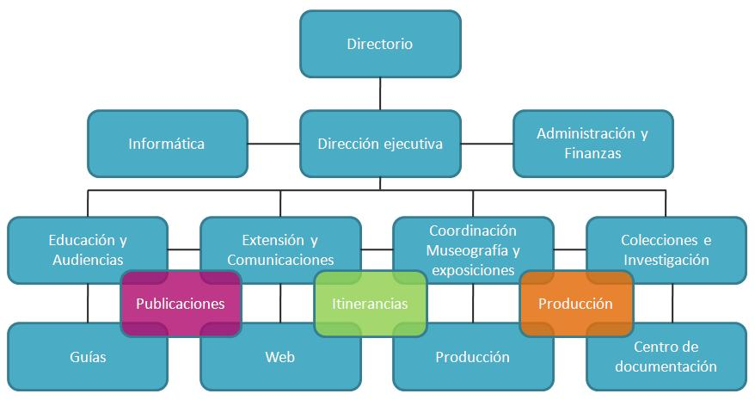
El Museo

Slide 4
Área de Colecciones e Investigación
OBJETIVO
Investigar, recopilar, proteger, restaurar, conservar y dar acceso al patrimonio tangible e intangible relacionado con los Derechos Humanos y la Memoria
2 Bibliotecarias Documentalistas: Jefa del área y responsable las bases de datos, procesamiento de las colecciones y normalización, respectivamente
2 Licenciadas en Arte especialistas en Conservación y Restauración
1 Periodista investigador y archivista
1 Socióloga, investigadora y archivistas
2 Comunicadores Audiovisuales: responsables del Archivo Audiovisual del Museo
1 Diseñador: responsable de la digitalización
1Técnico en Bibliotecas: Asistente del centro de Documentación
1 Asistente Documentación

Slide 5
Área de Colecciones e Investigación
Fuente:
Catastro Nov 2011

Slide 6
Metadatos o campos de uso local

Slide 7
Proyecto Biblioteca Digital
Necesidad:
Dar acceso público y eficiente al patrimonio documental y de objetos del Museo por parte de la ciudadanía.
Requerimientos:
Software de código abierto
Interfaz Web
Que permitiera el uso de estándares internacionales para la descripción
Incorporación de campos propios y locales

Slide 8
Equipo de trabajo
Museo de la Memoria, etapa de proyecto:
María Luisa Ortiz. Jefa del Área de Colecciones y Jefa de Proyecto.
Judith Riquelme. Bibliotecaria y Coordinadora del Proyecto.
Museo de la Memoria, etapa de producción y consolidación:
Soledad Díaz. Bibliotecaria y Coordinadora.
Hernán Carvajal. Jefe de Área Informática.
Prodigio Consultores

Slide 9
Etapas del proyecto
Etapas:
Estudio
Implementación: Metodología de diseño centrado en el usuario
Puesta en marcha
Mantenimiento
Mejoras

Slide 10
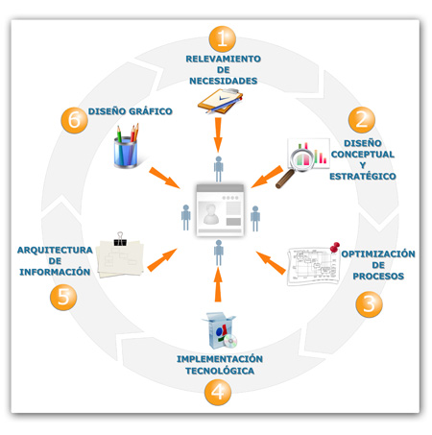
Metodología de trabajo: diseño centrado en el usuario
Fases involucradas:
Indagación de campo. Relevamiento de necesidades.
Conceptualización y estrategia
Optimización de procesos
Implementación técnica
Arquitectura de información
Diseño gráfico
Fuente: Prodigio Consultores. Octubre 2011.

Slide 11
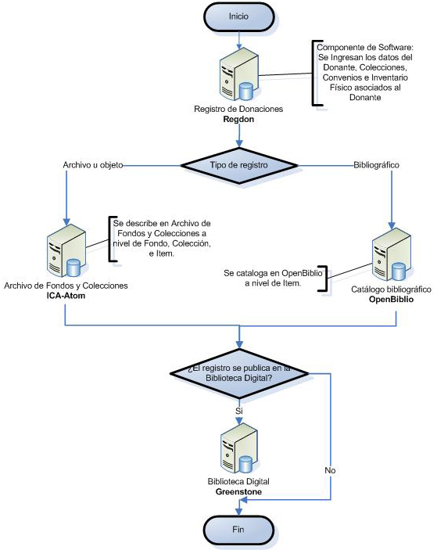
Área de Colecciones e Investigación
WF Sistemas de Información

Slide 12
Biblioteca Digital
www.bibliotecamuseodelamemoria.cl
Versión en español
Versión en inglés

Slide 13
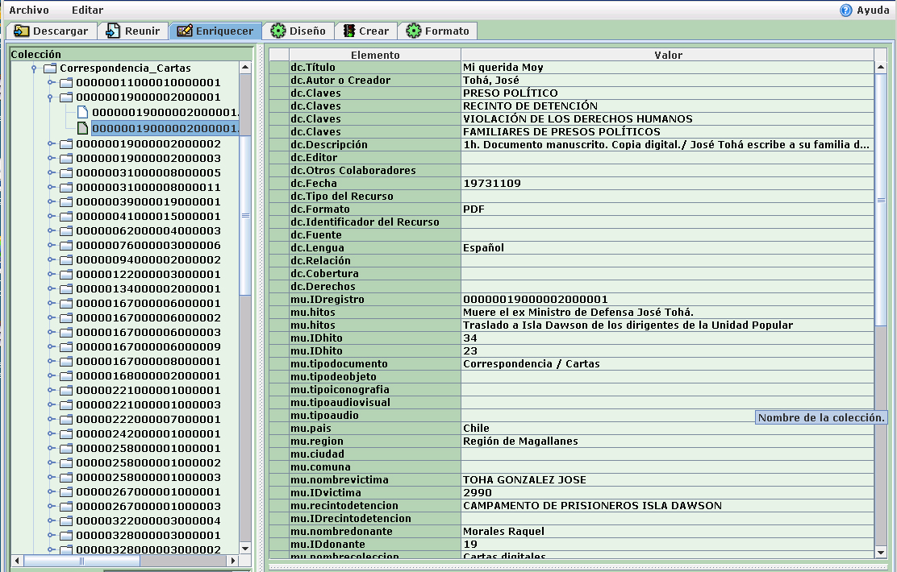
Ingreso de metadatos o campos de uso local
Archivistas /investigadores - Licenciadas en Arte - Comunicado Audiovisual - Bibliotecaria

Slide 14
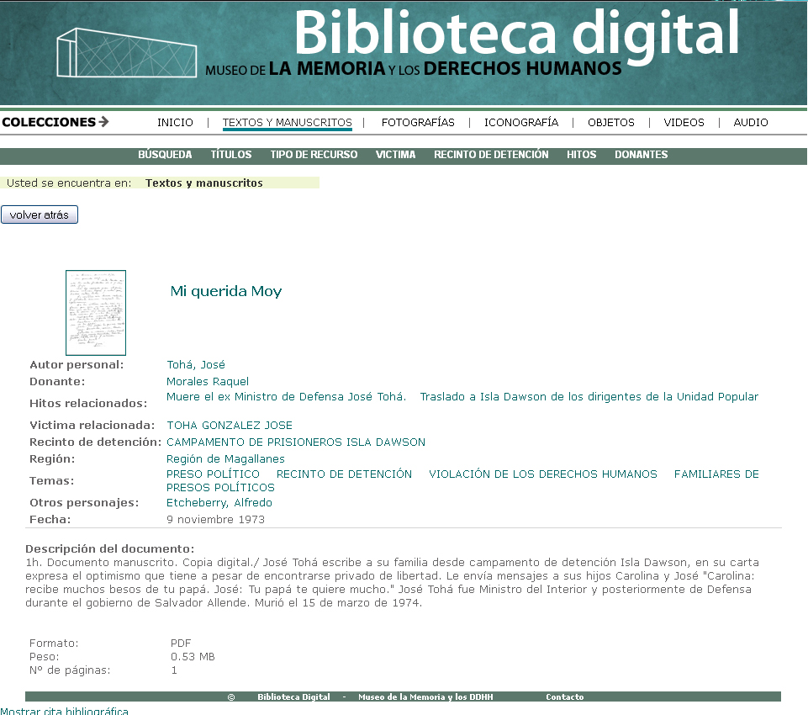
Despliegue de visualización
Vinculación de l
Vinculación de las imágenes digitales a las descripciones
Formatos PDF, JPG, FVL, MP3
Seguridad, sello de agua

Slide 15
Estadísticas de visitas Biblioteca Digital
AÑO 2010
AÑO 2011

Slide 16
Conclusiones
La Biblioteca Digital se presenta como un medio potente para dar acceso y visibilizar las colecciones del Museo.
La Biblioteca Digital pone a disposición de la comunidad nacional e internacional una muestra representativa de las colecciones del Museo de la Memoria que reflejan la historia reciente de nuestro país.
La Biblioteca Digital se beneficia del uso del software libre en un ambiente de buenas prácticas en organizaciones pequeñas, lo que contribuye a posicionarla como una herramienta tecnológica eficiente.
Debido a la implementación de la Biblioteca Digital del Museo y a su visibilidad en Internet, se han recibido múltiples consultas de organismos de DDHH nacionales y extranjeros, referidas al funcionamiento y al proceso de implementación que se llevó a cabo por el equipo de profesionales del Museo.

Slide 17
Desafíos
Como desafíos y trabajo futuro se plantea la necesidad de aumentar la cantidad de visitas a la Biblioteca Digital, mediante la aplicación de estrategias de difusión, actualización constante de los contenidos y recursos de interés general.
Aumentar cantidad de objetos de las colecciones presentes en la Biblioteca Digital.

Slide 18
La Biblioteca Digital del Museo de la Memoria y los Derechos Humanos:
Acceso público y puesta en valor de sus colecciones
http://www.bibliotecamuseodelamemoria.cl
Hernán Carvajal Briceño
hcarvajal@museodelamemoria.cl
Soledad Díaz de los Reyes
sdiaz @museodelamemoria.cl

